Slide 1
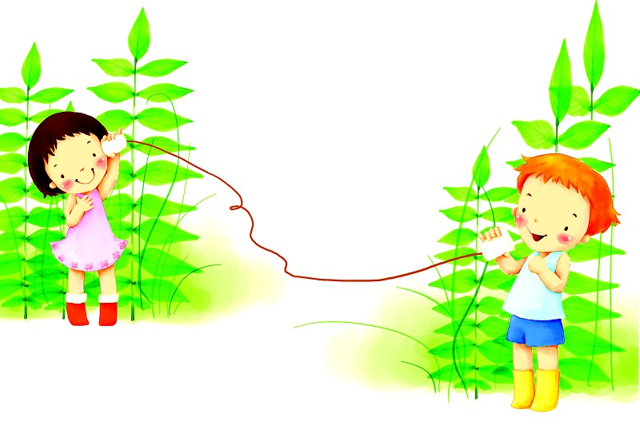
我是女生

Slide 2
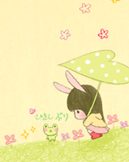
气质
自信
品味
自爱
自护

Slide 3
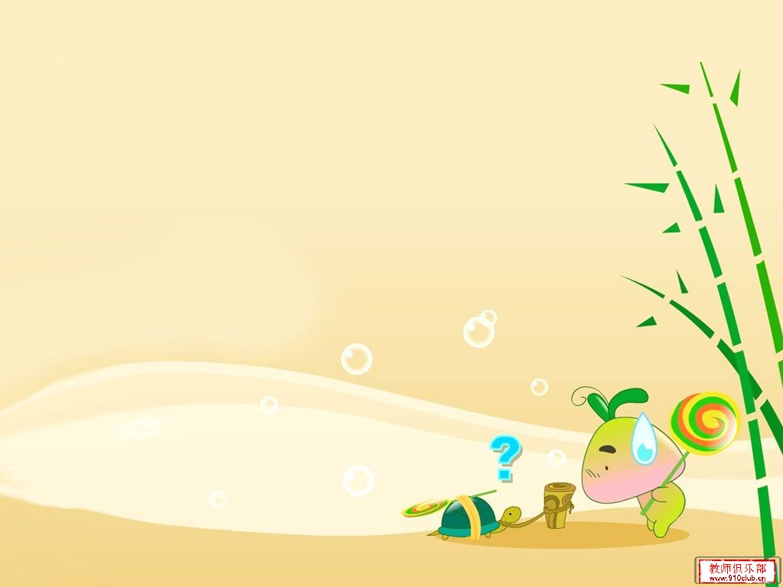
气质
女孩怎样“富”着养？
很多女孩的父母都对“男孩穷着养，女孩富着养”的理论深信不疑。他们坚信，只有从小就让女孩子过奢华的生活，弹钢琴、看画展、吃山珍海味、穿高档衣服，把她像小公主一样教养长大，见过更多世面的女孩子才不至于被人骗走了。
很多父母更是有着自己的独特教女理论：
“只要是女儿想要的，我都会尽量满足她。”
“女孩子就是让人疼、让人保护的。所以，即使父母省吃简用，也要为女孩子提供优越的生活。”
“让女儿吃的用的都是名牌，品位想不提高都难。”
……

Slide 4
父母们的良苦用心是可以理解的。但真的是让女孩子吃好的、用好的，享有充裕的物质生活，女孩子就会拥有超高的品位、超高的审美能力，进而拥有高贵的气质了吗？
“富”并不单单代表金钱的充裕、物质生活的绝对满足，它还意味着父母要赋予女孩子自信、自强等强大的意志力量；父母要不断开阔女孩子的眼界，丰富她的知识内涵；父母要赋予女孩子理性思考的能力、判断的能力，让她的眼光更高远……
金钱充裕的“富”，很有可能会培养出一个娇纵、挑剔、禁不起任何打击、不能自立的柔弱女性；而概念更为博大的“富”，才真的会带给女孩子一生的富足、一生的幸福。

Slide 5
一位家境并不富裕的母亲曾这样介绍了自己的育女经验：
家里的经济条件一直不好，看着自己可爱聪慧的女儿不能拥有漂亮的衣服、更多的玩具，我也曾经暗自垂泪。和其他同龄女孩子比吃穿的昂贵，我们是比不起的。于是我就暗自发誓，一定要把女儿培养成一个真正的小淑女，让她具有其他女孩都不具备的品质与气质。
穿着上，虽然不能给女儿买高档时装，但我编织的手艺却是一流的。因此，女儿的服装虽不昂贵，却件件博得了众人的羡慕。女儿也很为自己的“时尚而不庸俗”感到自豪。
日常习惯上，我更是严格要求女儿。为了让女儿养成干净整洁、有节制的习惯，我甚至定了这样一条家规——宁可不吃饭也要干净！
为了增强女儿的知识修养，我带领女儿一同去图书馆办理了一张借书卡，每个月我都会陪女儿一同去图书馆一次或两次……
在我的严格教育下，女儿不仅在学校是老师同学眼中的榜样，更成为了左邻右舍眼中标准的小淑女。

Slide 6
看了上面的故事，您有何感想呢？因此，我们的女孩父母们，如果您想让自己的女儿具有高贵的气质、不同一般的品位，那么请一定要记住以下教育原则：
让女儿吃山珍海味，远不如让女儿懂得礼貌恭俭；
让女儿穿高档衣服，远不如让女儿懂得令仪表整洁大方的方法；
让女儿过奢华的生活以提高品位，远不如让女儿拥有一个聪慧的头脑；
……

Slide 7
关于业余生活
除了阅读之外，学习音乐、舞蹈、美术是最重要的。声乐和器乐，喜欢哪个，就努力去学。唯一的要求，就是不要变化太多，否则就是半瓶子醋。最重要的是乐器可以提升女生气质的途径。
学习美术，可以让女生对美有自己的鉴赏，能训练自己发现美的眼睛。
以上这些艺术途径，都可以让女生找到更广泛的通道，在未来与这个世界上更多的人去共鸣。

Slide 8
自信
一个自信的女孩子，她的言行举止之间自然会蕴涵着超乎常人的坚定、果敢、骄傲等气质
在日常生活中，为了培养女儿的自信，父母可为自己的小公主订立这样两个对她们一生至关重要的原则：
1.走路的时候抬头,挺胸,收腹。
女孩子是否高贵、是否自信，会很大程度地体现在她的形体展现方式上。因此，女孩父母一定要从小就让孩子养成抬头挺胸走路的习惯，这是培养女孩子高贵气质的一个最基本要求。
2.说话的速度要适中，不要太快,也不要太慢。
女孩子的气质，很大程度上要通过语言展露出来。女孩子说话太快，会给人鼓噪、不安等不自信的感觉；说话太慢则会给人拖沓、无主见等柔弱的感觉……而适中的语速，恰恰是展现女孩子最佳气质的最好方法。

Slide 9
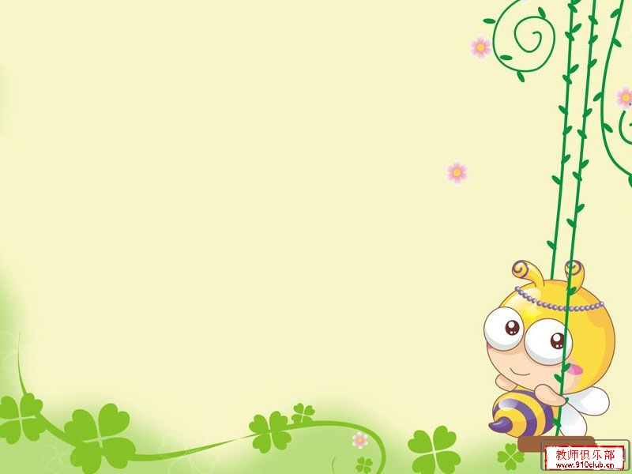
品味
提升女孩子品位的最好方法，就是一定要增长她的见识。增长见识的方法有很多，比如旅行、读书、学习一些才艺等等。只有女孩子掌握的知识增长了、判断能力增强了，她才真的不会被外界的种种所诱惑。

Slide 10
一位经常带女儿出去旅行的母亲，曾这样介绍了自己的经验：
女儿5岁那年，我在书店买了本介绍全国旅游景点的书，每到一个地方旅行之前，我都会先在书上看一遍，然后用儿童容易理解的语言讲给女儿听，让她先有个初步的认识和了解。我想，让孩子带着问题去玩，不但锻炼了身体，同时也可以增长地理、历史等各方面的知识，这对孩子的身心健康和语言及写作能力都有好处。
随着孩子年龄的增长，我除了让她准备该带的物品外，还专门给她准备了一个能背着的小旅行包。其实我知道孩子所能承受的重量，里面并没有装很多的东西，目的只是让她有合作的意识和小大人意识。
当我们在旅途中遇到不认识的路时，我会坐在一边请女儿来帮忙问路，这样孩子在旅行中不仅增长了许多的知识，还学会了与人交往的技巧，学会了如何处理问题。
……

Slide 11
此外，如果家庭条件不允许、或工作太忙没时间，父母还可以通过增加孩子阅读量、给孩子更多独自处事机会等方式，让女儿见闻广博。俗语“读万卷书，行万里路”，说的就是这个道理。

Slide 12
自爱

Slide 13
女孩子，谁都希望自己拥有美丽的容貌。究竟什么样是美的呢？通常大家公认的、直观和外表上的美，如：身材苗条，面容俊秀，皮肤白皙，双眼皮，大眼睛……对美，大家有公认的标准，各人也有各人不同的看法。 时髦的不一定是美的。如今的社会环境宽松了，妆扮得有个性一点也可以理解，但作为高年级学生，应该有一个积极的审美观。讲个性是美的，但病态不是美，另类也不是美。

Slide 14
你们的女儿不过才十二三岁，有的还要小些。我觉得你们的本色应该是清纯、活泼，有朝气，有礼有节。学生的身份，也要求对自己容貌的美丑不要看得过重，保持平和的心态。 爱美没有错，追求美更没有错，关键是心中要明白怎样是美的。
在已定的外表条件下，如何让自己看起来更美呢？ 在这里，我向各位家长传授几个秘诀： 1、干净、利落、得体的衣着打扮，会让女生看起来青春亮丽。女生的外在形象，以简洁大方为美。 2、挺拔端庄的仪态是最美的。很多长得漂亮的女孩，让人看了却觉不出美来，就是因为常习惯性地缩脖、耸肩、哈腰，向前探着头，走路摇摇摆摆。很不美！正确的姿势：挺胸、收腹，下颌微收，双肩打开，脊背挺直；走路步伐坚实而轻盈，不东倒西晃、左顾右盼。记住这几点，并注意平时常提醒自己保持这样的姿态，那种优雅的气质就出来了。 3、注意举止言谈的细节。有时会遇到这样的女孩，长得原本不错，穿着也很漂亮。可是，却因为脱口而出的一句脏话，或者随地吐了一口痰，让她的形象一下子大打折扣；还有的女生，课间活动时大喊大叫，跟男生追逐打闹，自己玩得忘形，却没注意到别人都在侧着眼睛看她。

Slide 15
自护
女孩子们要注意经期卫生。主要从以下方面着手：
(1)月经期间可以正常学习，但一定要避免身体和精神上过度劳累的情况；月经期间可以照常上体育课，但不要剧烈运动。
(2)注意防寒保暖。在经期来之前最好喝点红糖茶，因为寒冷刺激可能引起子宫以及盆腔内血管过度收缩，导致痛经或月经失调。因此月经期间最好不要吃冷饮，不要用凉水洗衣服，不要洗冷水浴，雨天一定带上伞，避免淋雨。
(3)饮食方面。月经期间最好不要吃辛辣刺激性食物。
(4)保持身体卫生。由于血是细菌最好的培养基，所以女孩子在月经期间一定要每天清洗，但不要采取坐浴方式，洗澡应淋浴。经期不能游泳。卫生巾应该选用柔软、清洁消毒及吸水性强的，注意每隔两个小时左右要更换一次卫生巾。
（5）要注意适当休息，睡眠充足，防止过劳，多吃蔬菜水果，多饮开水，不吃辛辣刺激性食物。
（6）保持精神愉快，情绪乐观、稳定。在月经期最好多听听音乐，或做一些自己喜欢做的事情。女孩往往因身体的某些不适而抑郁，易怒或情绪波动，以致影响月经，而保持心情舒畅能减轻月经期的不适，也能减少月经失调的发生率。 总之，坦然而欢愉地对待月经现象，注意经期卫生，身体上、心理上的不适就很少发生。

Slide 16
自护
女孩子是弱势群体，由于体弱力微，所以容易受到侵犯。那么我们该怎样来保护自己呢？老师觉得我们该从自身做起，在日常的生活学习中，处处提高自我保护的意识。我们要做到以下几点。
1、提高警惕性，防范以恶意出现的坏人，也要警惕以“善意”出现的好心人。 2、不要一个人或少数几个女同学到公园、河边、树木等偏僻的地方去看书或复习功课。 3、不要一个人或少数几个女同学招手搭便车。 4、与父母闹别扭时切不可赌气离家出走。 5、不要贪图小便宜，对别人的过分殷勤要小心。 6、在生疏的地方问路时，不要独自跟着愿意带路的人走。 7、受到了侵害，要尽快告知家长或报警，切不可害羞、胆怯延误时间丧失证据，让疑犯逍遥法外。
……

Slide 17
祝青春期的女生、男生都能健康成长，一生幸福！

